Slide 1



Restaurant App
Selasa, 02 Desember 2025
Melda Frestiana

Slide 2
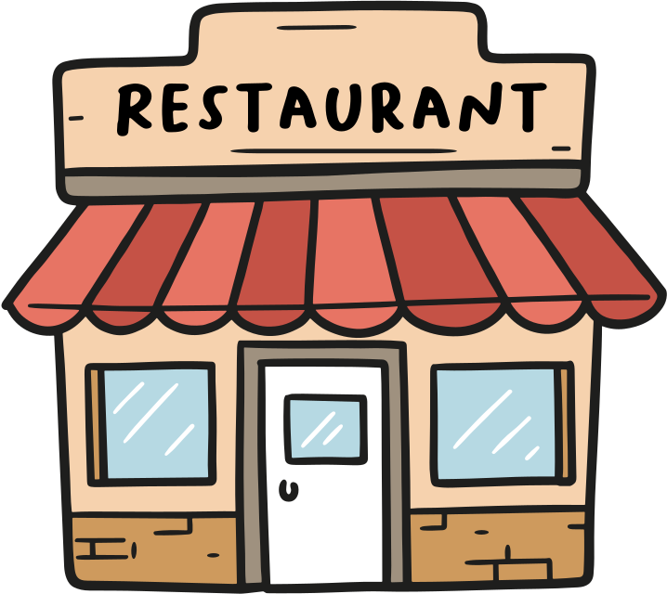
Restaurant App
About
Sistem Restaurant App adalah sebuah aplikasi yang digunakan untuk mengatur dan memproses pemesanan meja di restoran secara online. Melalui sistem ini, pelanggan dapat melihat ketersediaan meja, memilih tanggal dan waktu kunjungan, serta membuat reservasi tanpa perlu datang langsung ke restoran.

Slide 3
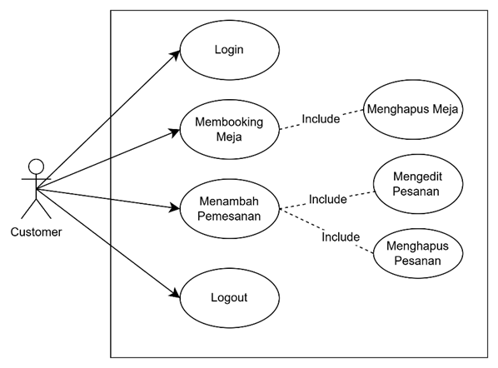
Restaurant App
USE CASE

Slide 4
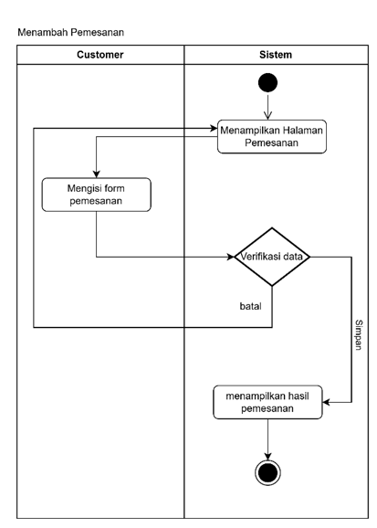
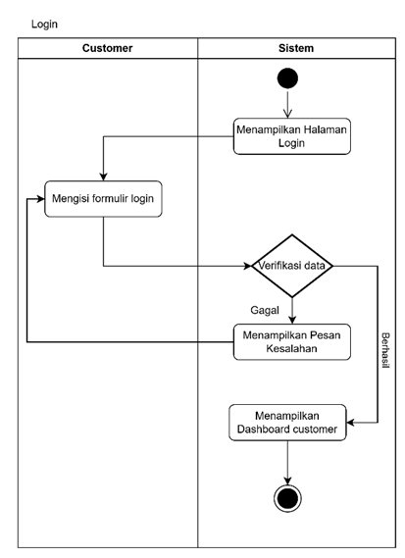
Restaurant App
ACTIVITY
DIAGRAM

Slide 5
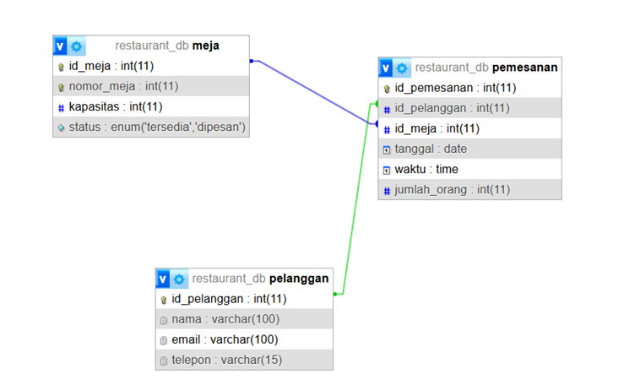
Restaurant App
Entity Relationship Diagram

Slide 6
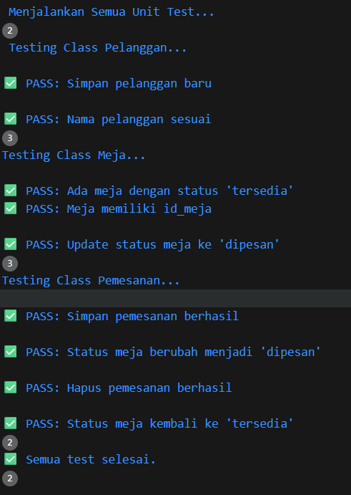
Restaurant App
Testing

Slide 7
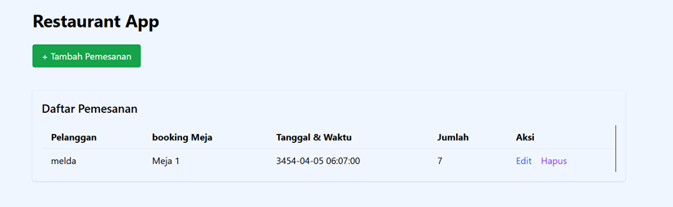
Restaurant App
Tampilan Sederhana UI

Slide 8

Thank You
Restaurant App
Melda Frestiana

